Slide 1
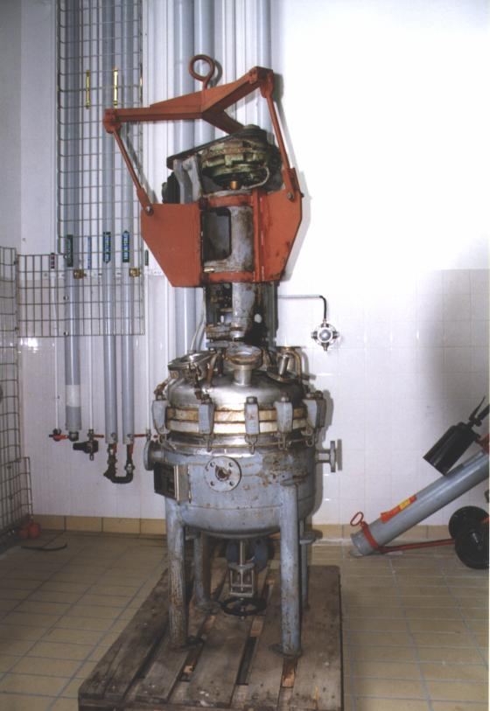
Chapitre 4 Réacteur discontinu parfaitement agité (ou réacteur fermé, ou réacteur batch) Partie 2: Bilan Enthalpique

Slide 2
Effet de la température
Bilan matière ➔ équation de performance :
Réacteur isotherme: T = cte
Evacuation ou apport de chaleur
Intégration possible en fonction de χ car k et k’ constantes
Réacteur adiabatique: T = f(t)?
Nécessité de bilan énergétique

Slide 3
Bilan énergétique : Bilan enthalpique
Relation générale :
Enthalpie entrant dans ΔV pendant Δt avec l’entrée de matière
Enthalpie présente dans ΔV au début de Δt
Chaleur entrant à la paroi de ΔV pendant Δt
Enthalpie sortant de ΔV pendant Δt avec la sortie de matière
Enthalpie présente dans ΔV à la fin de Δt
+
+
=
+
Δt = dt
ΔV = V
ni alimentation, ni sortie
Réacteur discontinu parfaitement agité
Enthalpie entrant dans V pendant dt avec l’entrée de matière
Enthalpie sortant de V pendant dt avec la sortie de matière
Enthalpie présente dans V à la fin de dt
Enthalpie présente dans V au début de dt
Chaleur entrant à la paroi de V pendant dt
+
+
=
+
Hypothèse P = cte

Slide 4
Bilan enthalpique RDPA Exemple pour la réaction : A + 2 B ↔ P dans I, inerte (eau, solvant)
Enthalpie molaire de A (J/mol)
Enthalpie présente dans V au début de dt
(température T) :
n_{A}(t) h_{A}(T) + n_{B}(t) h_{B}(T)+ n_{P}(t) h_{P}(T) + n_{I} h_{I}(T)
+
Chaleur entrant à la paroi pendant dt :
dQ_{ext}
=
Enthalpie présente dans V à la fin de dt
(température T+dT) :
n_{A}(t+dt) h_{A}(T+dT) + n_{B}(t+dt) h_{B}(T+dT)
+ n_{P}(t+dt) h_{P}(T+dT) + n_{I} h_{I}(T+dT)
n_{A} (t) = n_{A}⁰ (1 - χ)
n_{B} (t) = n_{B}⁰ – 2 n_{A}⁰ χ
n_{P} (t) = n_{P}⁰ + n_{A}⁰ χ
Avec le taux de conversion :

Slide 5
Bilan enthalpique RDPA (suite)
n_{A}⁰ (1 - χ) [h_{A}(T) – h_{A}(T+dT)]
- C_{pA} dT, chaleur sensible
+ (n_{B}⁰ – 2 n_{A}⁰ χ) [h_{B}(T)– h_{B}(T+dT)]
+ (n_{P}⁰ + n_{A}⁰ χ) [h_{P}(T) – h_{P}(T+dT)]
+ n_{I} [h_{I}(T) – h_{I}(T+dT)]
+ dQ_{ext}
= n_{A}⁰ dχ [ h_{P}(T+dT) – h_{A}(T+dT) – 2 h_{B}(T+dT)]
ΔH_{R}(T+dT), enthalpie de réaction à T+dT

Slide 6
Bilan enthalpique RDPA (suite)
- [n_{A}⁰ (1 - χ ) C_{pA} + (n_{B}⁰ – 2 n_{A}⁰ χ) C_{pB} + (n_{P}⁰ + n_{A}⁰ χ) C_{pP}+ n_{I} C_{pI}] dT
+ dQ_{ext} = ΔH_{R}(T+dT) n_{A}⁰ dχ
- n_{t}⁰ C_{p} dT
n_{t}⁰ nombre total initial de moles
C_{p} capacité calorifique moyenne, J/mol/K
Relation générale entre dχ, dT et dQ_{ext} :
- n_{t}⁰ C_{p} dT + dQ_{ext} = ΔH_{R}(T+dT) n_{A}⁰ dχ
Chaleur sensible entre T et T + dT
Chaleur entrée à la paroi
Enthalpie liée à la réaction

Slide 7
RDPA isotherme dT = 0
dQ_{ext} = ΔH_{R} n_{A}⁰ dχ
Q_{ext} = ΔH_{R} n_{A}⁰ (χ_{f} - χ₀)
Q_{ext} = Chaleur entrante, à fournir pour maintenir le réacteur à température constante
Aide-mémoire :
Réaction endothermique ΔH_{R} > 0,
Q_{ext} > 0; donc entrée de chaleur à la paroi
Calcul du temps de séjour (temps nécessaire pour passer de χ₀ à χ_{f})
Intégration du bilan matière
Possible car r_{A} ne dépend que de χ ( k et k’ constantes)

Slide 8
RDPA adiabatique dQ_{ext} = 0
Bilan matière
Bilan enthalpique
Si C_{p} et ΔH_{R} varient peu pendant l’opération
Bilan enthalpique: dT = cte * dχ
T_{f} – T₀ = cte * (χ_{f} - χ₀)

Slide 9
RDPA adiabatique dQ_{ext} = 0
Pour calculer le temps de séjour
Intégration numérique du bilan matière en fonction de χ
T = T₀
χ = χ₀
t = 0
On fixe Δχ
Calcul de k et k’
Calcul de r_{A} grâce à χ, k et k’
non
Calcul de Δt par le bilan matière
Test
χ = χ_{f} ?
T = T + ΔT
t = t + Δt
χ = χ + Δχ
Calcul de ΔT par le bilan enthalpique
oui
T_{f} = T
t_{f} = t

Slide 10
Réacteur discontinu parfaitement agité Aspects thermiques
Pour la réaction:
A ――――> produits
ΔH_{R} = + 100 kJ/mol (constante avec la température)
V = 100 L
À t = 0 C_{A}⁰ = 1 mol/L A t final C_{A} = 0,1 mol/L
On veut maintenir le réacteur isotherme à 35°C; calculer la quantité de chaleur à échanger avec l’extérieur
Le réacteur est adiabatique; la température initiale est de 35°C; quelle sera la température finale sachant que la capacité calorifique du mélange C_{p} est égale à 4 kJ kg⁻¹ °C⁻¹ et sa masse volumique à 1,2 kg/L?
Notes:
9000 kJ
T0-TF = 18,75 Tf = 35-18,75= 16,25

